Slide 1
“Dynamic Web Project"
2020-10-26
Dodo ( rabbit.white at daum dot net)
GNU/GPL v3 Licenses)

Slide 2
목차
1. 주제
2. 사용자 인터페이스
3. 클래스 다이어그램
4. 시퀀스 다이어그램
5. 개발환경
6. 데이터베이스 설계
7. 작품 시연
8. 공학 방법론 – 학습
9. 추진 일정(예)
10. 기대 효과
11. 질문 및 답변

Slide 3
1. 주제
동적 웹 프로젝트를 JSP로 Oracle과 연동해서 작성할 수 있다.

Slide 4
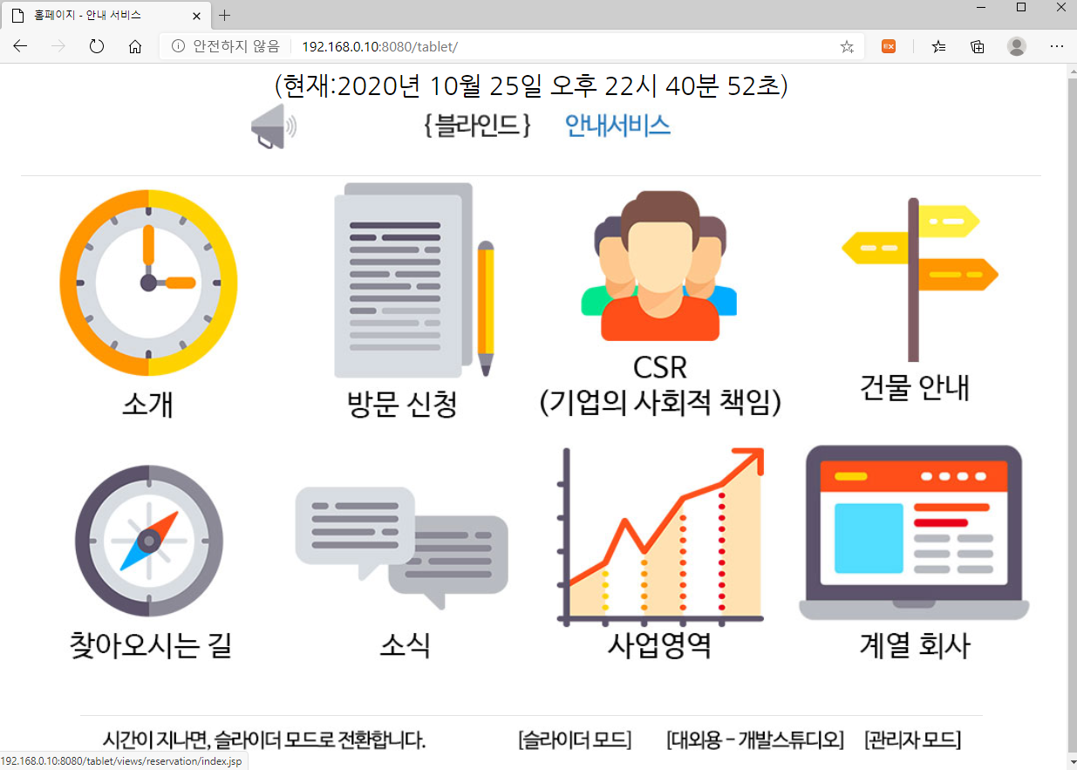
2. 사용자 인터페이스
[기능 - 추가]
슬라이더 모드(이하 “롤링”) 등은 추가 기능으로 탑재함
그림 1. 메인 화면 구성

Slide 5
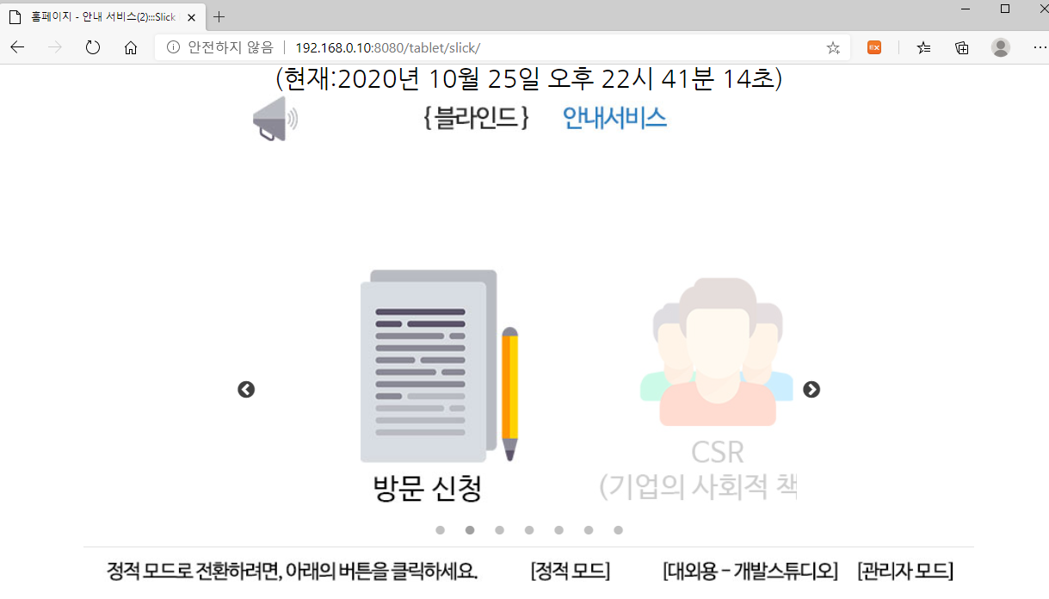
2. 사용자 인터페이스
그림 2. 메인 화면 구성(롤링)

Slide 6
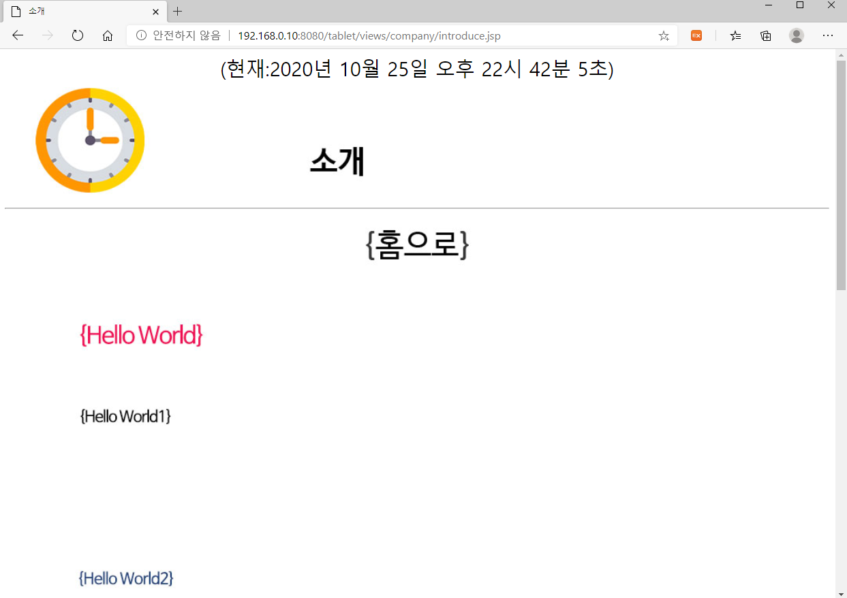
2. 사용자 인터페이스
그림 3. 소개(1)

Slide 7
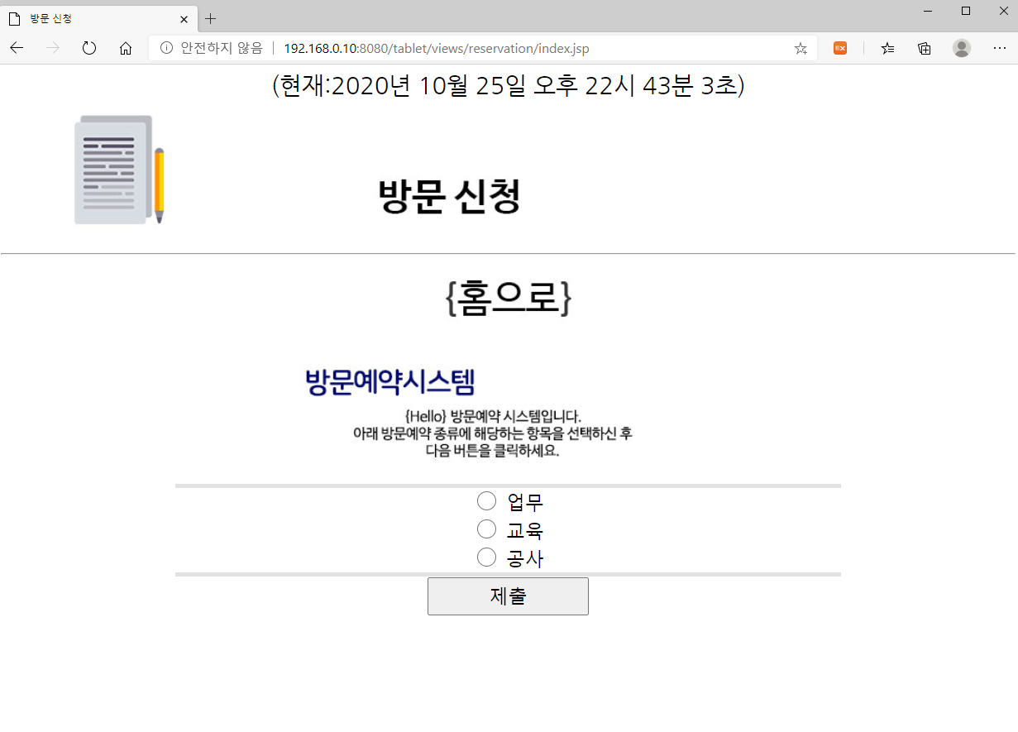
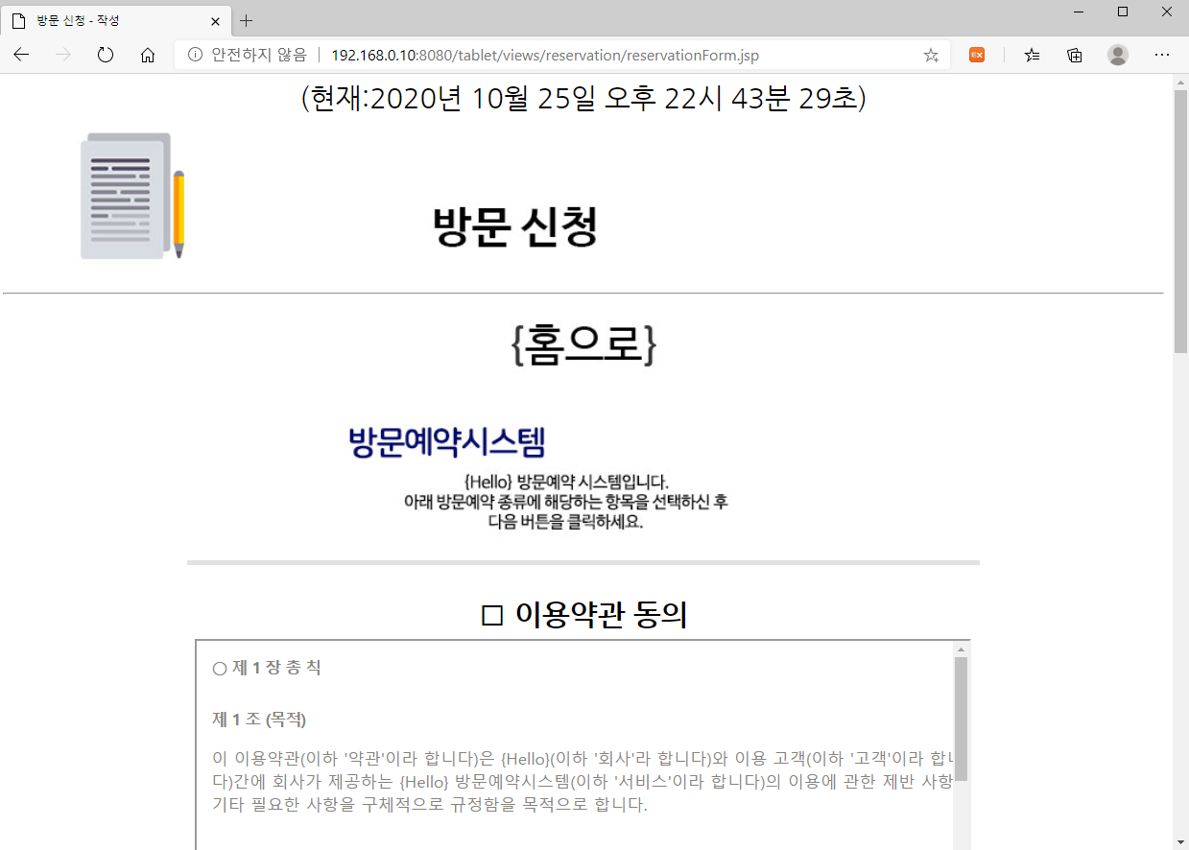
2. 사용자 인터페이스
그림 4. 예약시스템 원리 학습 적용 – 방문 신청 1단계
그림 5. 방문신청 - 2단계(1)

Slide 8
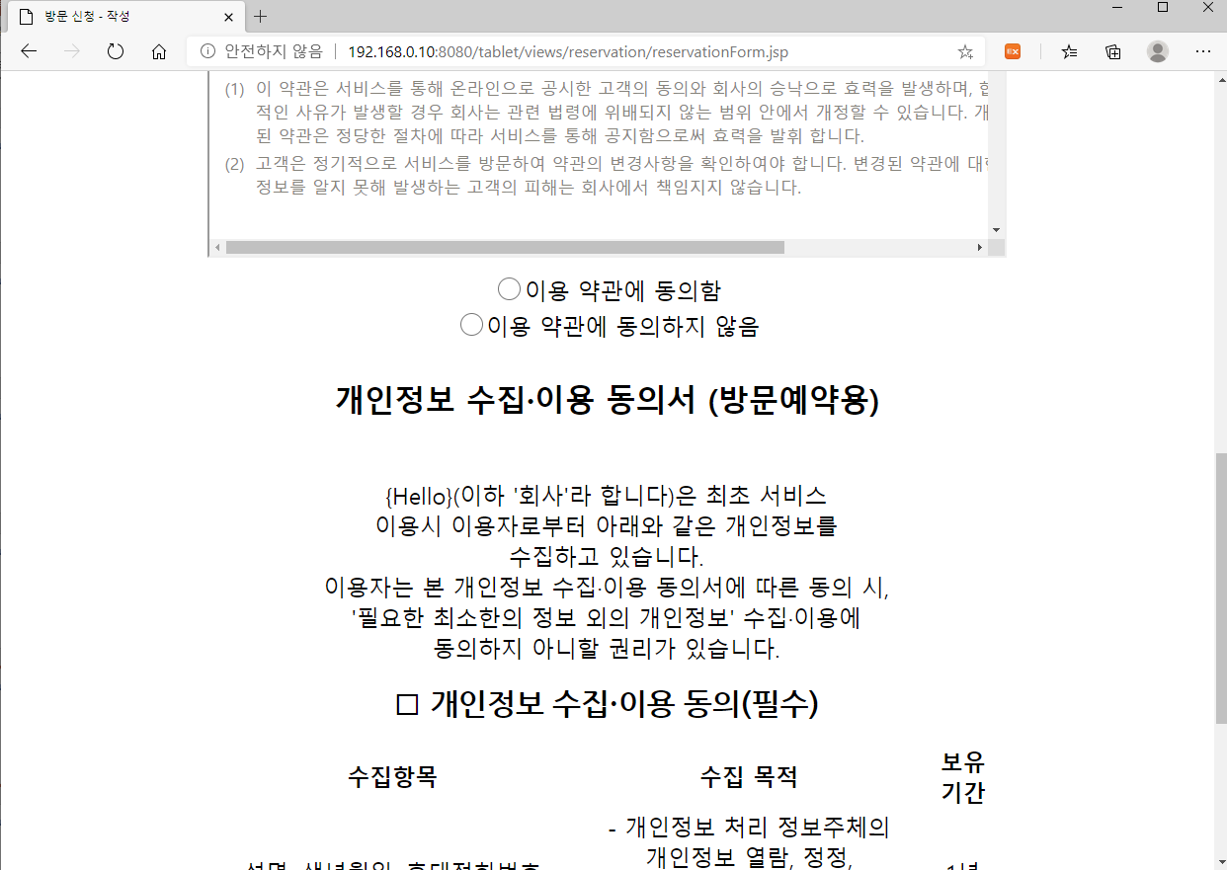
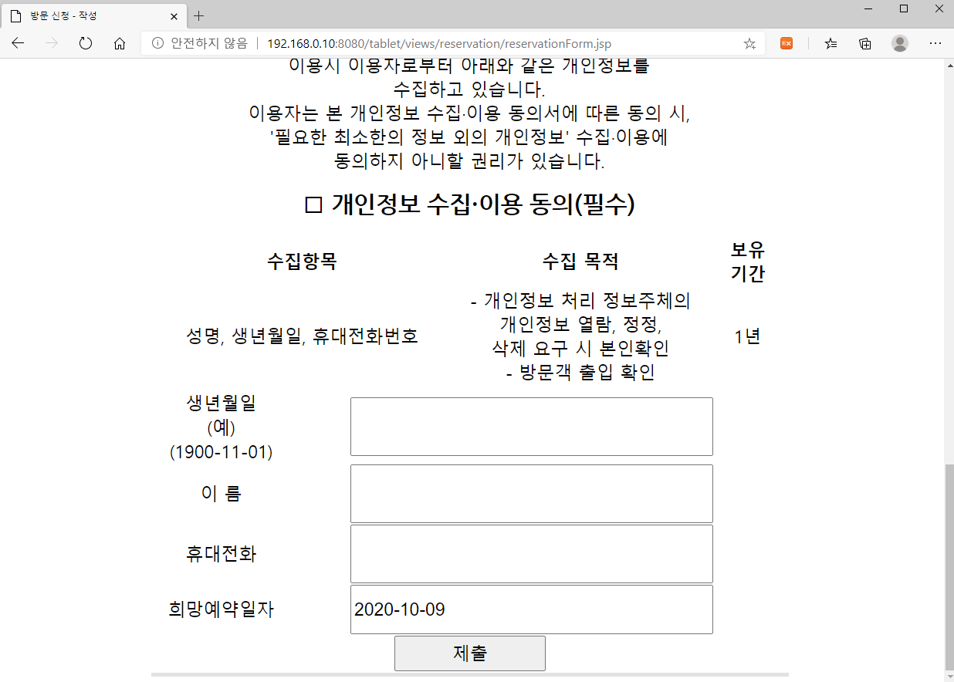
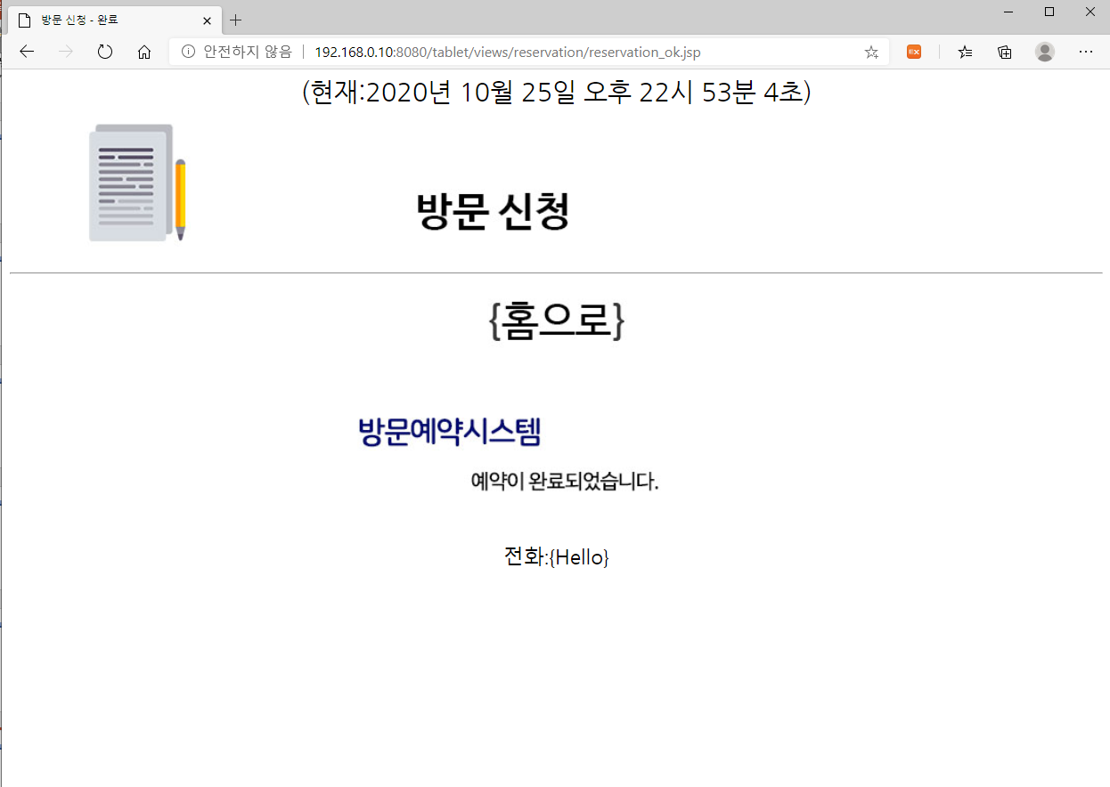
2. 사용자 인터페이스
그림 6. 예약시스템 원리 학습– 방문 신청 2단계(2)
그림 7. 예약시스템 원리 학습 – 방문 신청 2단계(3)
그림 8. 방문 신청 처리 학습(3) – 결과: 완료 출력

Slide 9
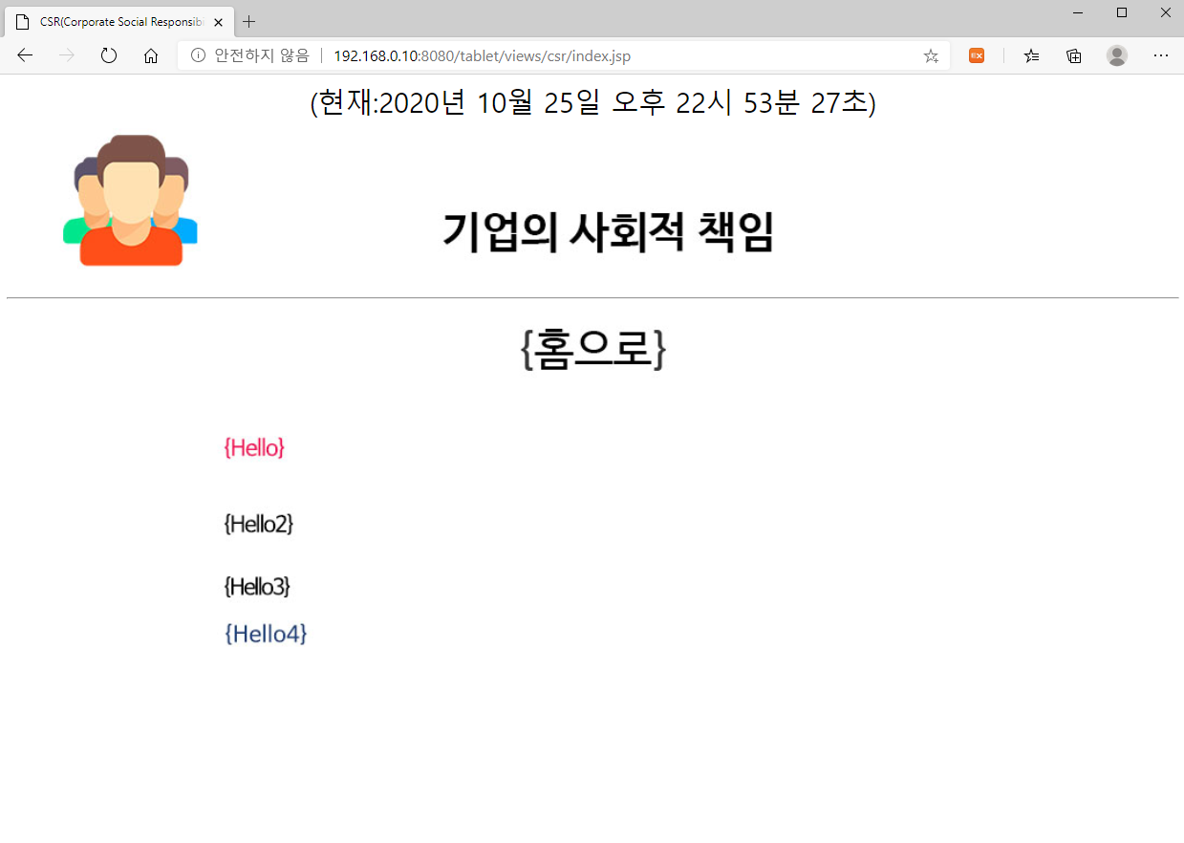
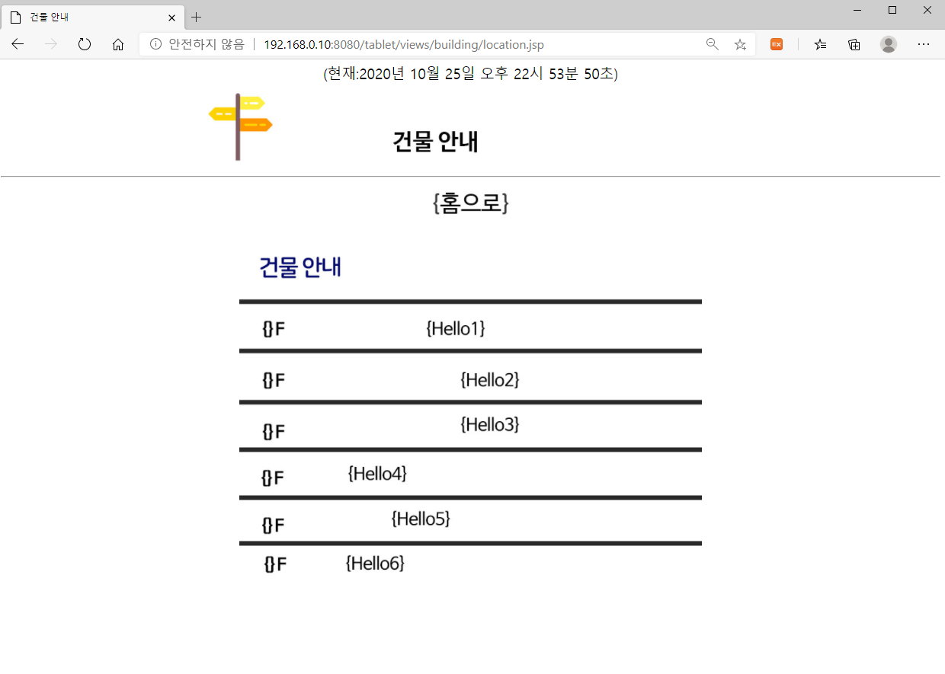
2. 사용자 인터페이스
그림 9. 기업의 사회적 책임(CSR)
그림 10. 건물 안내

Slide 10
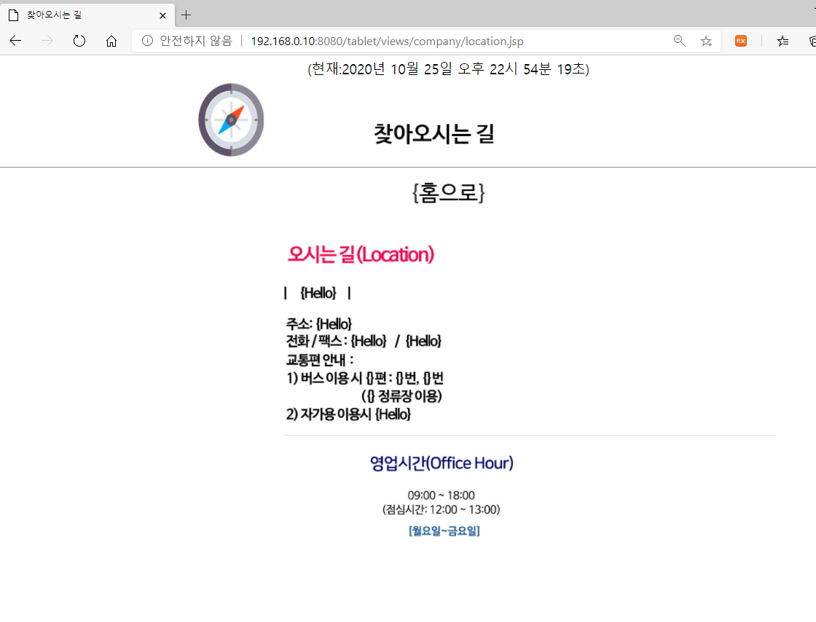
2. 사용자 인터페이스
그림 11. 찾아오시는 길(1)

Slide 11
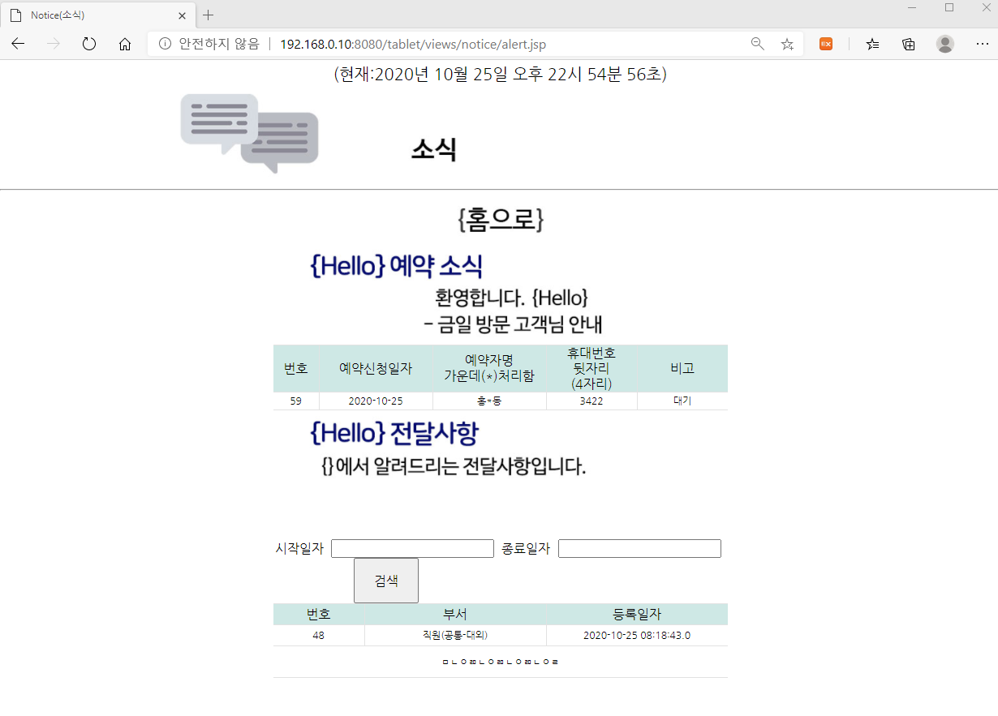
2. 사용자 인터페이스
그림 12. 소식 페이지(예약 소식, 전달사항), {hello} 전달사항

Slide 12
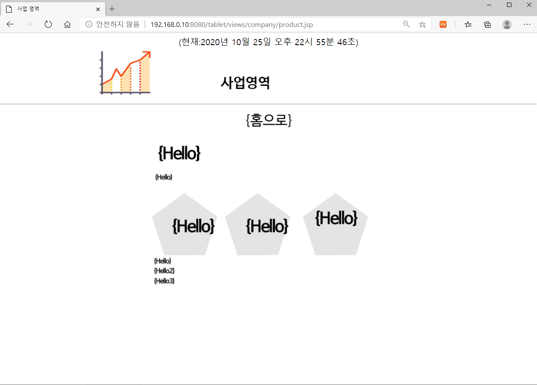
2. 사용자 인터페이스
그림 13. 사업영역(1)

Slide 13
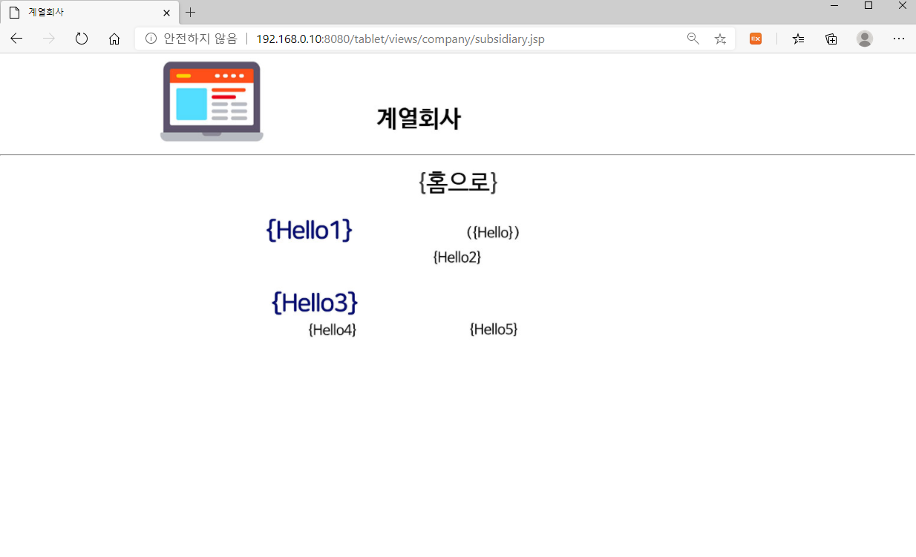
2. 사용자 인터페이스
그림 14. 계열회사

Slide 14
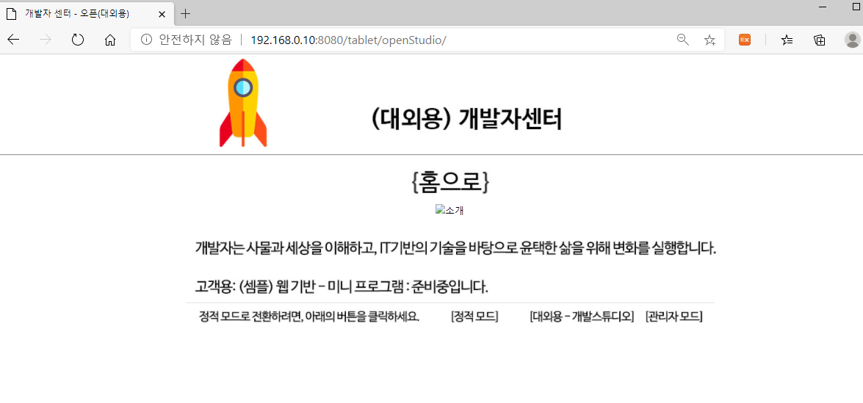
2. 사용자 인터페이스
그림 15. 개발자센터 페이지

Slide 15
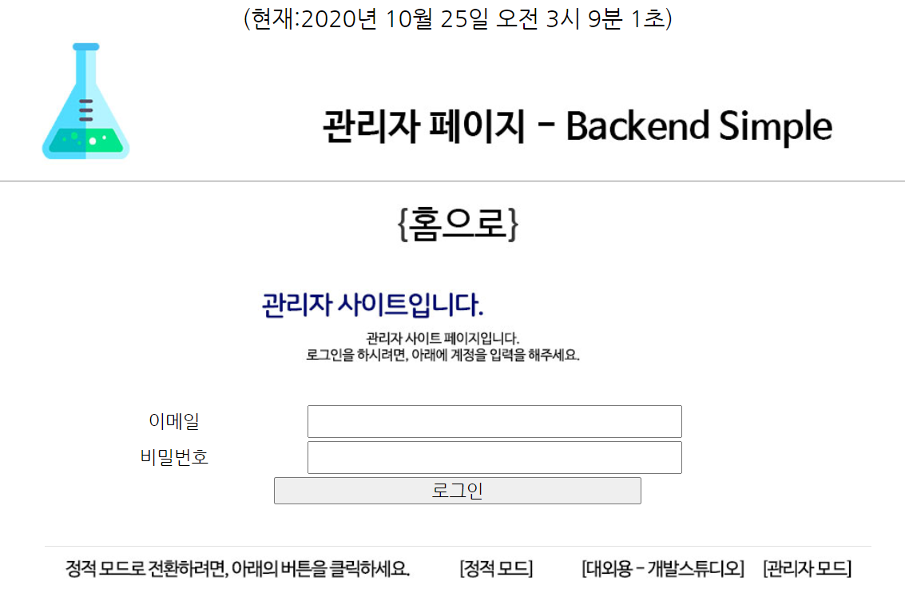
2. 사용자 인터페이스
그림 16. 관리자 페이지 - 로그인
관리자 페이지를 구현하였음.
관리자 계정으로 로그인을 하여 작업하면, 그림 4, 그림 12의 내용을 처리해줄 수 있음.

Slide 16
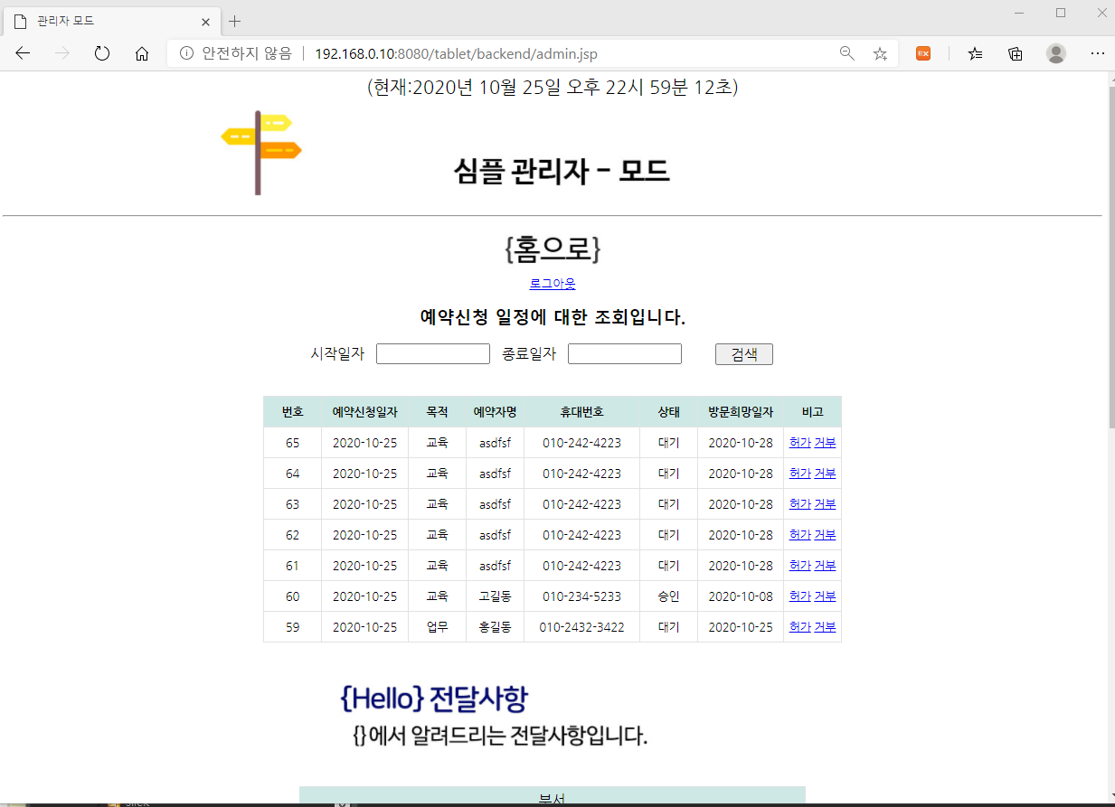
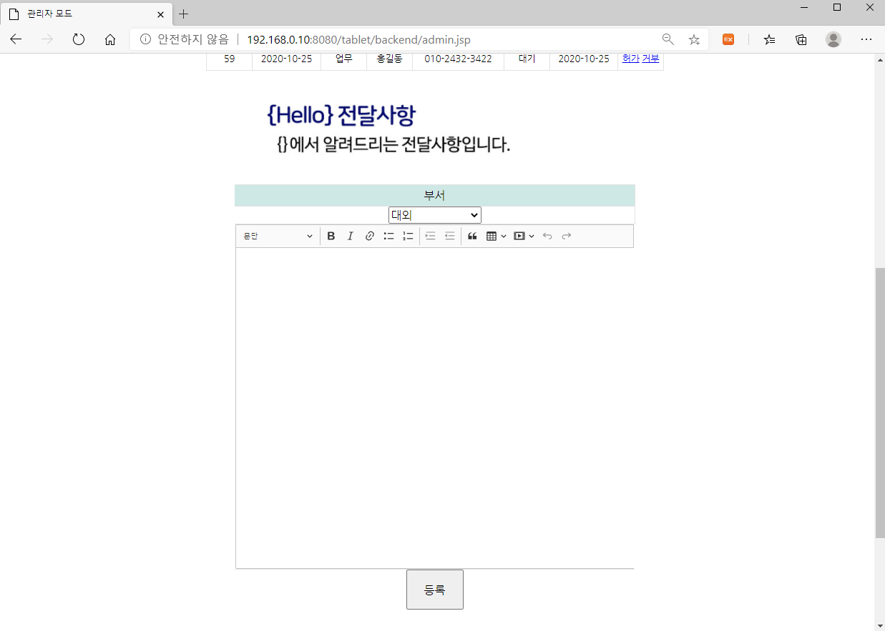
2. 사용자 인터페이스
그림 17. 관리자 페이지 (1) – 예약 관리 기능
그림 18. 관리자 페이지 (2) - 전달사항 (CKEditor5 적용)
그림 17의 페이지에서 예약 상태를 변경해줄 수 있음.
오픈소스의 CKEditor5를 적용하였음.

Slide 17
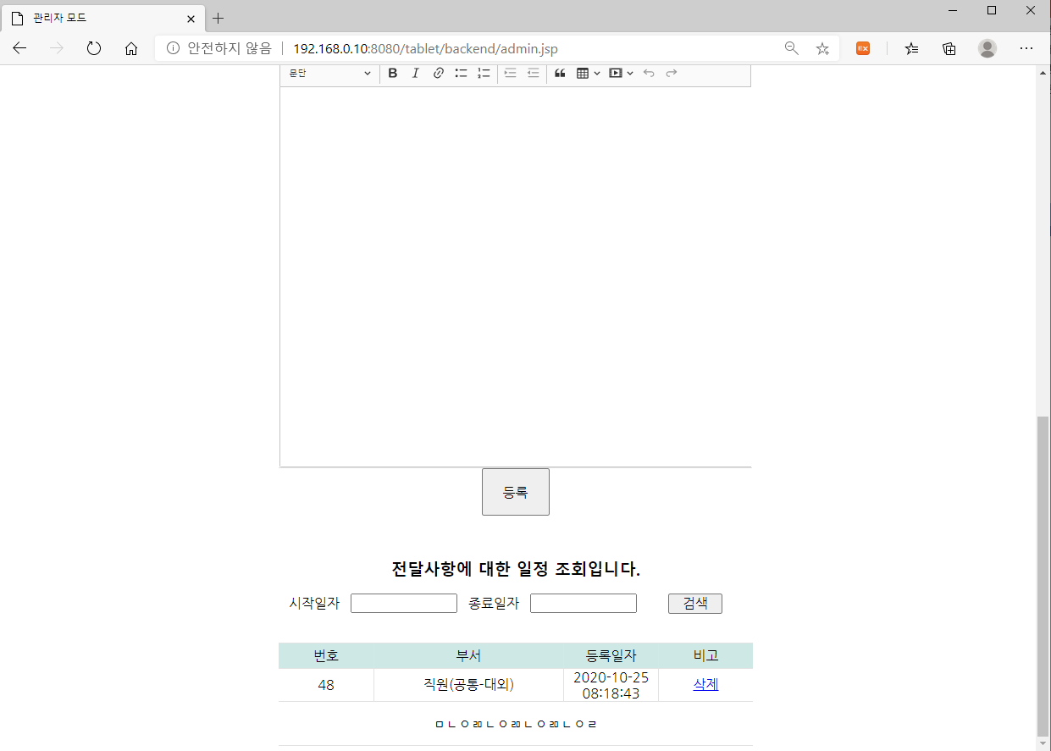
2. 사용자 인터페이스
그림 19. 관리자 페이지 (3) – 전달사항 조회 및 등록 페이지
그림 19에서 대외용 전달사항 및 삭제, 등록, 상세 조회, 조회를 수행할 수 있음.

Slide 18
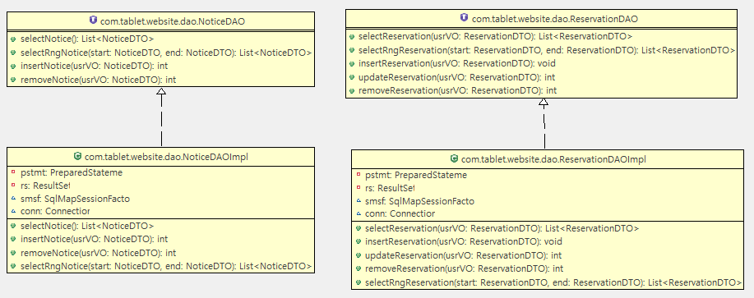
3. 클래스 다이어그램
1. Classes Diagram
com.tablet.website.dao.*
그림 20. DAO – Classes Diagram

Slide 19
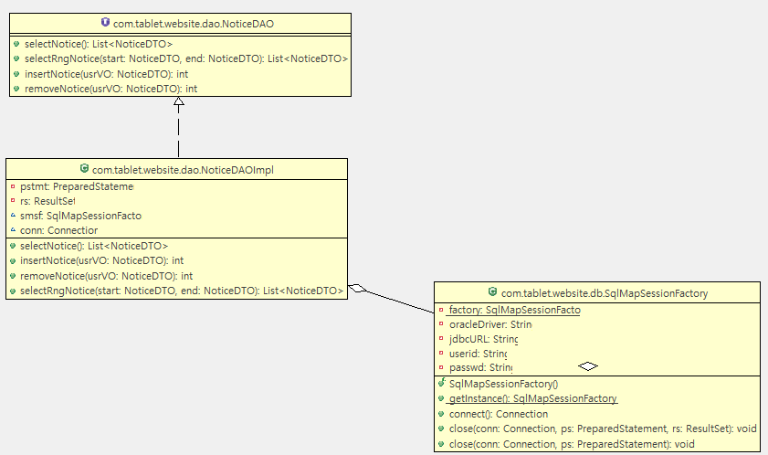
3. 클래스 다이어그램
2. Classes Diagram
com.tablet.website.dao.*, com.tablet.website.db.*
그림 21. Factory -> DAO - Classes Diagram

Slide 20
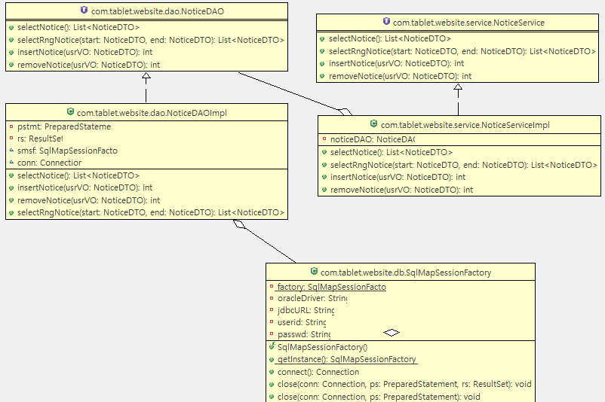
3. 클래스 다이어그램
3. Classes Diagram
그림 22. DAO와 Factory Diagram

Slide 21
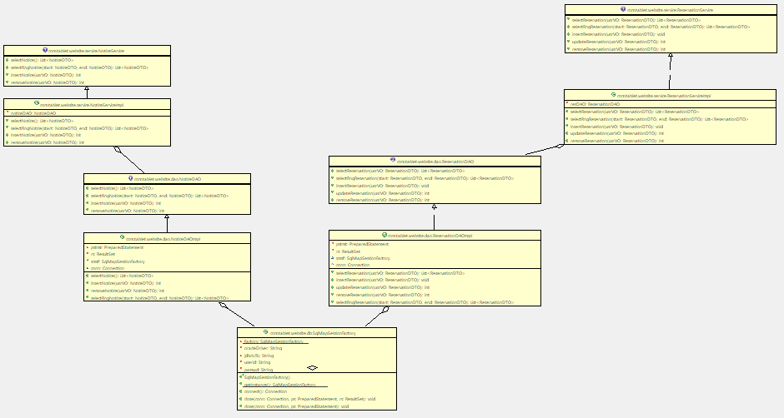
3. 클래스 다이어그램
4. Classes Diagram
com.tablet.website.*
그림 23. Classes Diagram

Slide 22
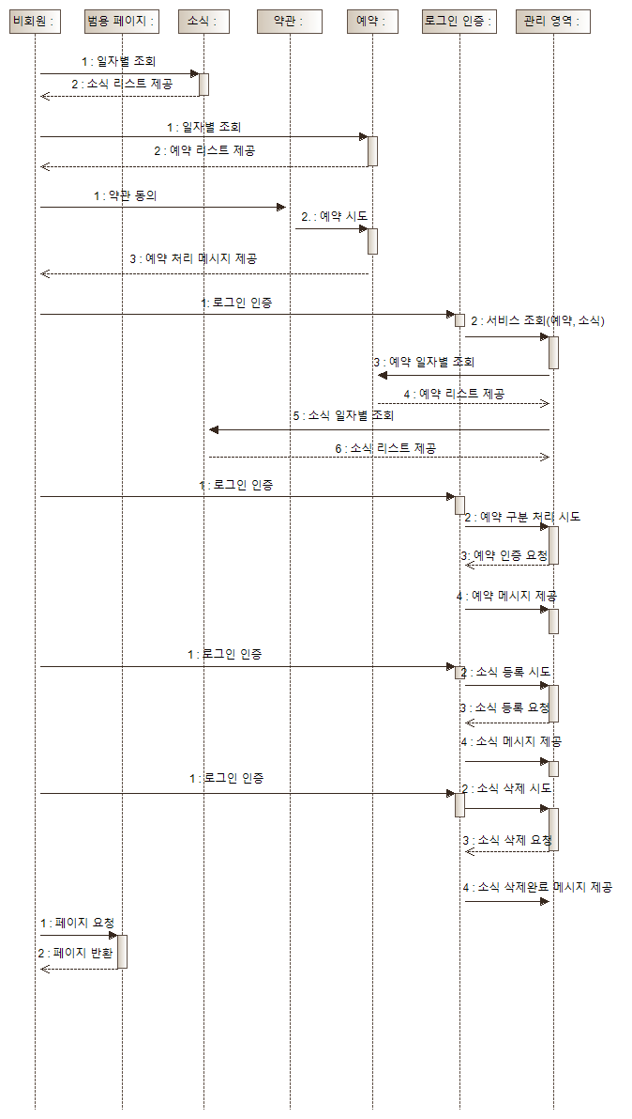
4. 시퀀스 다이어그램
그림 24. Sequence Diagram

Slide 23
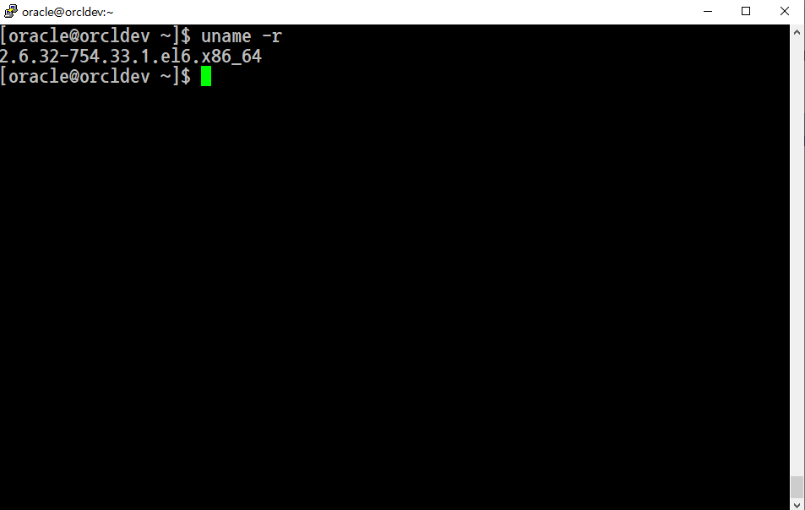
5. 개발환경
서버
OS: Linux CentOS 6.10
WAS(Web Application Server): Apache Tomcat 8.5
DB: Oracle Databases 11g.
개발환경
Operation System(운영체제): MS Windows 10
IDE(Integration Development Environment): Eclipse
OpenJDK(Java Development Kit) 1.8
Oracle SQL Developer
메모장(Notepad)
그림 25. CentOS 6.10 학습

Slide 24
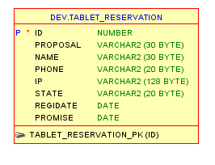
6. 데이터베이스 설계
-- Oracle 11 - 자동번호 생성 테이블 정의
-- Table 생성 (RESERVATION)
-- NEW.ID (Table의 id를 가리킴)
CREATE TABLE tablet_reservation
(
id NUMBER PRIMARY KEY,
proposal VARCHAR2(30),
name VARCHAR2(30),
phone VARCHAR2(20),
ip VARCHAR(128),
state VARCHAR2(20),
regidate DATE,
promise DATE
);
-- Sequence 정의
CREATE SEQUENCE tablet_reservation_sequence
START WITH 1
INCREMENT BY 1;
-- Trigger 생성
-- BEFORE INSERT on '테이블명'
CREATE OR REPLACE TRIGGER tablet_reservation_trigger
BEFORE INSERT
ON tablet_reservation
REFERENCING NEW AS NEW
FOR EACH ROW
BEGIN
SELECT tablet_reservation_sequence.nextval INTO :NEW.ID FROM dual;
END;
그림 26. 예약기능 – 테이블 설계(TABLET_RESERVATION)

Slide 25
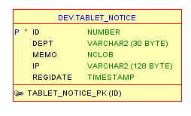
6. 데이터베이스 설계
CREATE TABLE tablet_notice
(
id NUMBER PRIMARY KEY,
dept VARCHAR2(30),
memo NCLOB,
ip VARCHAR(128),
regidate TIMESTAMP
);
-- Sequence 정의
CREATE SEQUENCE tablet_notice_sequence
START WITH 1
INCREMENT BY 1;
-- Trigger 생성
-- BEFORE INSERT on '테이블명'
CREATE OR REPLACE TRIGGER tablet_notice_trigger
BEFORE INSERT
ON tablet_notice
REFERENCING NEW AS NEW
FOR EACH ROW
BEGIN
SELECT tablet_notice_sequence.nextval INTO :NEW.ID FROM dual;
END;
그림 27. 공지사항– 테이블 설계(TABLET_NOTICE)

Slide 26
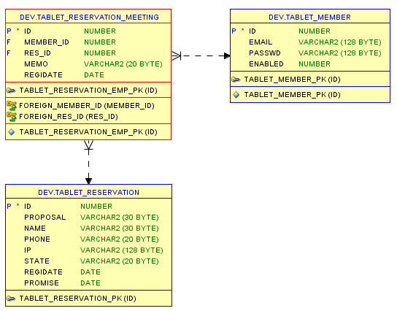
6. 데이터베이스 설계
그림 28. 테이블 (TABLET_RESERVATION)
그림 29. (확장) 데이터베이스 설계

Slide 27
7. 작품 시연

Slide 28
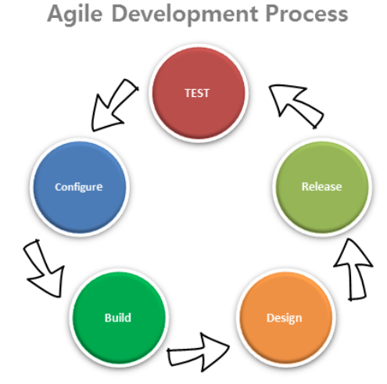
8. 공학 방법론 – 학습
Waterfall 방법론도 있다.
그림 30. 애자일 개발 프로세스

Slide 29
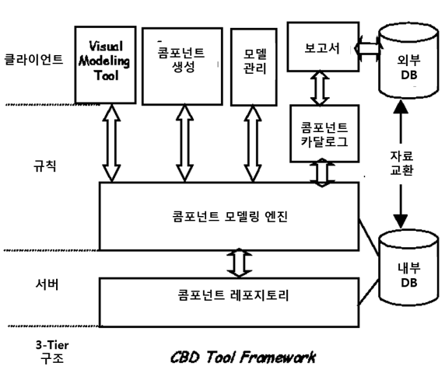
8. 공학 방법론 – 학습
[Waterfall 방법론]
[CBD 방법론]
요구사항 분석
설계
구현
검증
유지보수
그림 31. Waterfall 방법론 - 적용
그림 32. CBD 방법론

Slide 30
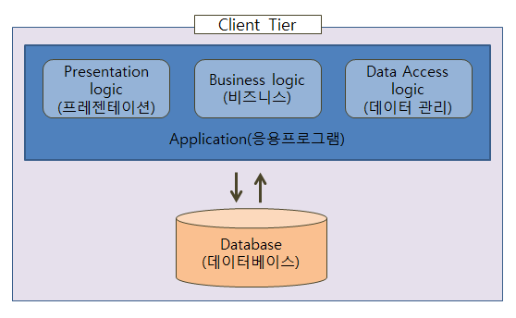
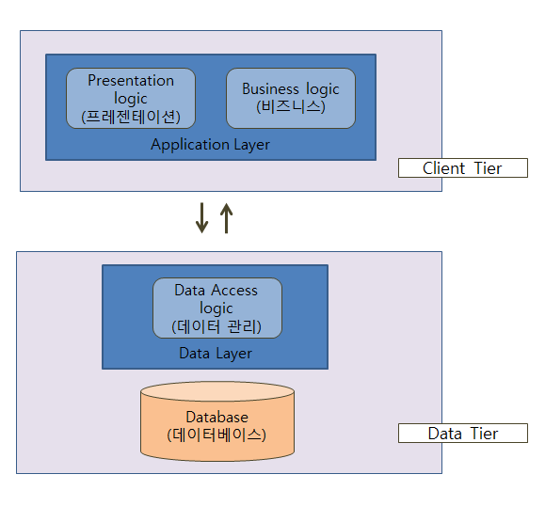
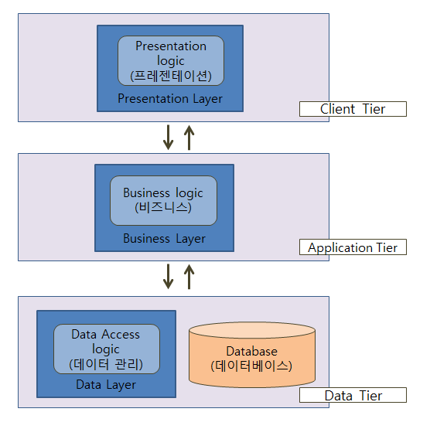
8. 공학 방법론 – 학습
[3-Tier 구조란]
그림 33. 1-Tire 구조
그림 34. 2-Tire 구조
그림 35. 3-Tire 구조

Slide 31
9. 추진 일정(예)
1월 1주차
2주차
3주차
4주차
5주차
2월 6주차
2월 7주차
2월 8주차
2월 9주차
2월 10주차
3월 11주차
3월 12주차
개발
환경 셋팅
태스트
매뉴얼
작성 및
프로그램 인수인계작업
교육 및
진행
로직
구현 기간
신규개발환경
[기본 기능] 구현
구현 기간
작업
나누기 작업
그림 36. 추진일정

Slide 32
10. 기대 효과

Slide 33
11. 질문 및 답변

